Slide 1

Jendrassik György Élete és munkássága
Rékasi Csaba
csacsi19699@gmail.com

Slide 2
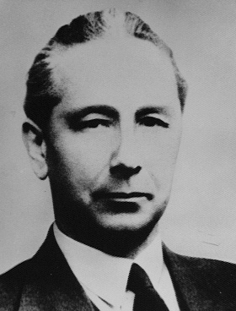
Jendrassik élete
( Budapest, 1898. máj. 13. – London, 1954. febr. 8.; )

Slide 3
Középiskoláit Budapesten a VIII. kerületi Horánszky utcai reálgimnáziumban – a mai Vörösmarty Mihály Gimnáziumban – végezte. A matematika és fizika iránt különös érdeklődést mutatott, hatodikos korában már tudott integrálni és differenciálni, és 1916-ban megnyerte a Mathematikai és Physikai Társulat fizikaversenyét.
Ekkor már külön osztályt szerveztek részére, amely „Jendrassik Motorszerkesztési Osztály” néven működött. Kiváló szervezőképessége segítette a legjobb munkatársak összegyűjtését. A gyárvezetéssel szemben határozott fellépésével, megteremtette a munkához szükséges feltételeket. Az eseményeket rugalmasan követte és a kísérleti eredmények alapján szükséges módosításokat azonnal végrehajtatta. A vállalatnál gyorsan növekedett hatásköre és rangja. Először főmérnök, majd főfelügyelő, 1936-ban már igazgatói címet kapott, később ő lett a vállalat vezérigazgatója. Így elképzelései megvalósítását nem csak tehetsége, hanem hatalma is segítette.

Slide 4
Jendrassik hamar felismerte, hogy nagyobb dízelmotorok iránti igény elsősorban a vasúti vontatás területén várható. Az első motorok 130 mm furattal készültek és az egy és két hengeres kísérleti motorok után, a hathengeres VI Jk 130 típusjelzésű dízelmotort 1928- ben már beépítették a DSA sínautóiba 72 LE teljesítménnyel, 1000/perc fordulaton. Ezzel kezdődött el Magyarországon a vasút dízelesítése. A MÁV nagyobb teljesítményű motorokat igényelt, ezért először 150, majd 160 mm átmérőre növelték a hengereket. A VI Jk 150 típusú motort, 108 LE teljesítménnyel 1000/perc fordulaton, a MÁV két tengelyes motorkocsijába építették be és ez volt az első Ganz Jendrassik motor, amely exportra került, az olasz Imola vasút motorkocsijába beépítve.
Ezt követően felgyorsult a dízelmotorok beépítése vasúti járművekbe. A MÁV a kedvező üzemi tapasztalatok alapján egyre több helyen -főleg mellékvonalakon- vezette be a dízelmotoros üzemet, amelynek számos előnye volt a gőzvontatással szemben. Az első motoros vontatási központot és javítóműhelyt, a MÁV Szentesen rendezte be. Ezt a központot tapasztalatszerzés céljából, több európai vasút képviselői is meglátogatták. A meggyőző eredmények alapján a motorok exportja is felgyorsult. A benzinmotorokkal és a korai dízelmotorokkal szemben, a kedvező fogyasztású, könnyen üzemeltethető Jendrassik motorok hamar népszerűek lettek.

Slide 5
A Jendrassik motorok jellemző műszaki megoldásai
Mai szemmel nézve, a Ganz Jendrassik motorok - ha összehasonlítjuk a jelenleg gyártás alatt levő dízelmotorokkal- már nem tűnnek korszerűnek. De megjelenésük időpontjában - műszaki megoldásaikkal és megbízható üzemükkel- megelőzték a fejlett iparral rendelkező nyugati államok motorjait is. Ezt az is bizonyítja, hogy számos európai ország is megvásárolta gyártási jogát és e motorokkal gyártott vasúti járműveink gyorsan elterjedtek nem csak Európában, hanem a tengeren túli országokban is.
Abban az időszakban még nem voltak a motorgyártást kiszolgáló beszállító üzemek, amelyek a különleges igénybevételű alkatrészek és segédüzemi berendezések gyártására szakosodtak. E motorokat úgy kellett megtervezni, hogy a Ganz üzemeiben előállíthatók legyenek és műszaki megoldásai biztosítsák a vasúti szolgálat igényeit kielégítő megbízható üzemeltetésüket és karbantartásukat. E motorokat jellemző műszaki megoldások előnyeit bizonyítják, hogy egy fél évszázad után is, helyenként még alkalmazásban állnak.

Slide 6
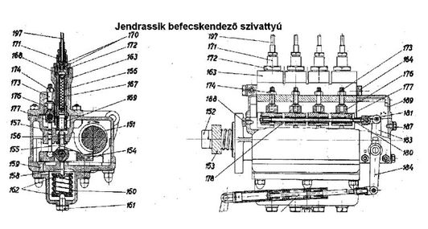
Befecskendező szivattyú
A Jendrassik motorok egyik jellegzetessége a saját tervezésű és gyártású, rugós befecskendező szivattyú. A szivattyú az üzemanyag adagoló dugattyút a szívási ütemben, bütyök és emeltyű segítségével az alsó holtponti állásába hozza, miközben a mozgató rugóját előfeszíti. A rugó a befecskendezés pillanatában felszabadul és a dugattyú, a porlasztóban lévő egyfuratú fúvókán keresztül, az üzemanyagot az égéstérbe porlasztja. A dugattyú löket és vele a mennyiség szabályozása, mozgó vonórúdon lévő éksorral történik

Slide 7
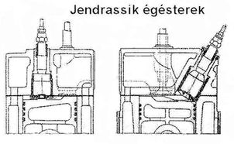
Elő kamrás égéstér
Az üzemanyag jó keverék képzését az elő kamrában meginduló égés örvénylő mozgása hozza létre. Az elő kamra és porlasztó középvonalában a dugattyútetőn, egy szemölcs van kialakítva, amely az üzemanyagsugarat tányérszerűen szétteríti az égéstérben, biztosítva a jó égéslefolyást. Az első motor sorozatok még függőleges előkamrával készültek, de rövidesen áttértek a ferde elő kamrára,

Slide 8
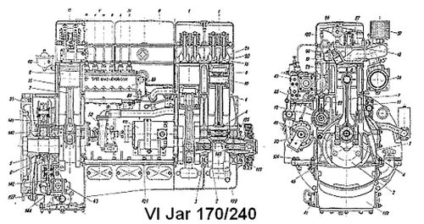
Késleltetett szívással működő indítási eljárás.
A szívószelep működtetésére, eltolható vezértengelyen lévő hármas bütyök szolgál. Üzemi bütyök, indító bütyök és dekomprimáló bütyök. Az üzemi bütyök nem igényel magyarázatot. Ha a szelepemelő görgő a dekomprimáló bütykön mozog, akkor nyitott szívószelep mellett a motor könnyen forgatható. Az indítóbütykön mozgó szelepemelő görgő késve, a szívás ütem vége felé nyitja a szívószelepet. A légritkítás hatására nagy sebességgel beáramló örvénylő levegő, kinetikai energiája hővé alakul és a levegő jelentősen felmelegszik. Ezzel a kompresszió ütem végén, magasabb hőmérsékletű levegőbe történik a befecskendezés, ami megkönnyíti a motor indítását. Így elkerülhető volt a motornál a felizzított gyújtóspirál alkalmazása.

Slide 9
Viszont látásra! Köszönöm a figyelmet!
Készítette:
Rékasi Csaba

